Slide 1
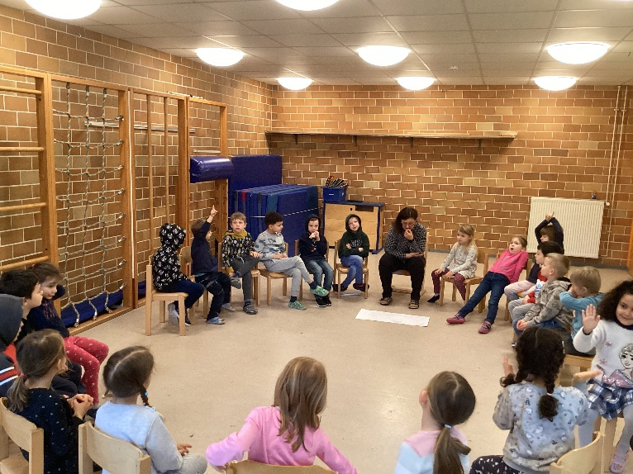
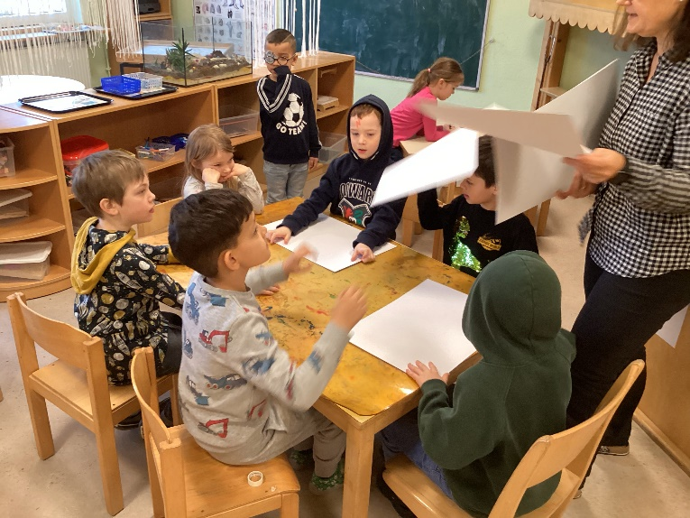
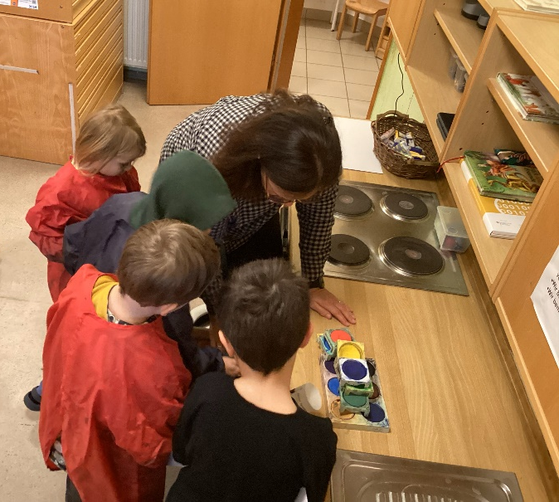
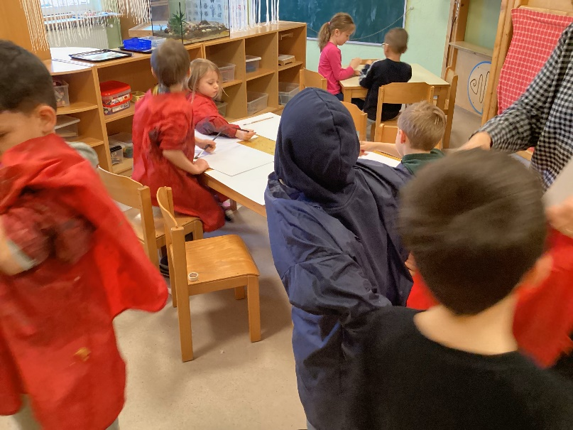
„Frühlingsbilder und Frühlingskekse“ Wochenrückblick vom 04.03. bis 08.03.2024
Bunte Frühlingsbilder wollten die Kinder
Malen - mit Wasserfarben und bunt und farbig sollten die Bilder werden. Gemeinsam machten sich einige Riesen gleich an die Arbeit und bereiteten die not-wendigen Materialien vor.
Der fortwährende Wechsel von Methoden wie z.B. Diskussion und Gespräch mit aktiven Handeln, führt zu
einem immer tieferen Eindringen in das
Thema und dessen Struktur. Lernen in Projekten ist exemplarisches Lernen.
Kinder erwerben Wissen und Kompetenzen, die sie auf andere Situationen im Alltag übertragen können.

Slide 2
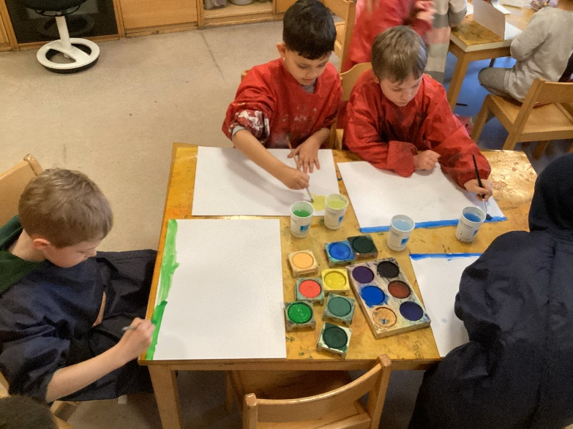
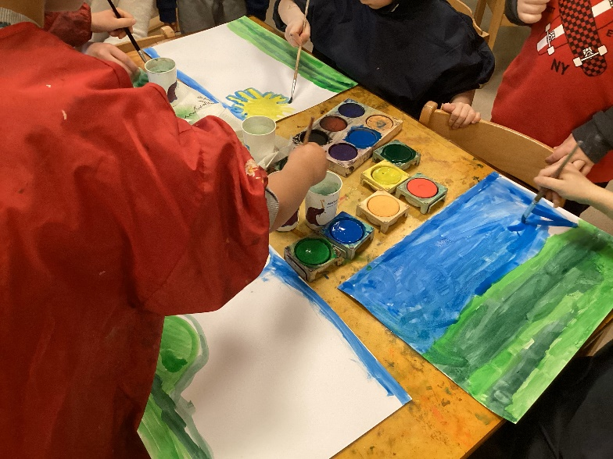
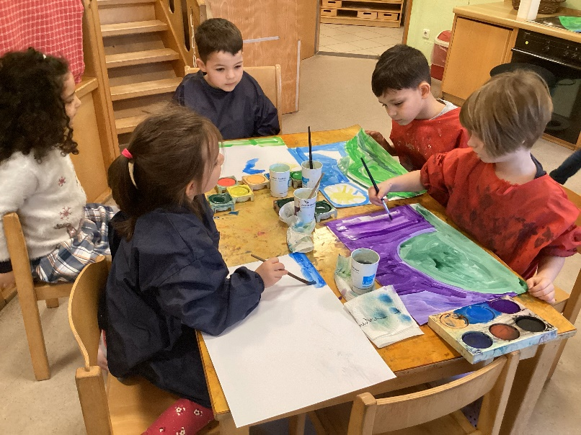
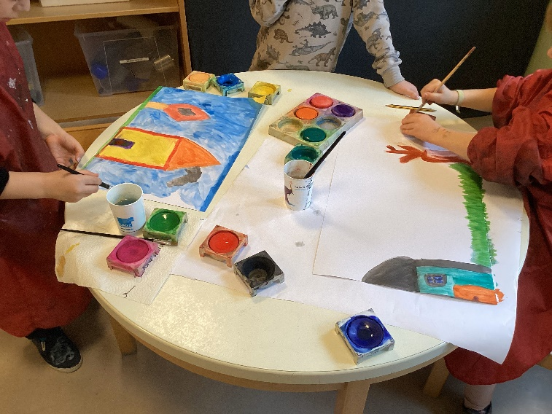
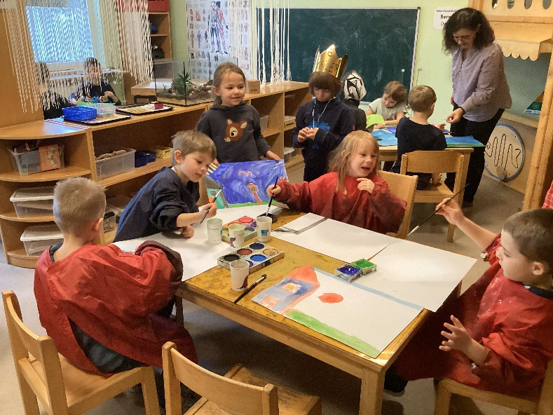
Mit Begeisterung begannen die Kinder
mit den Wasserfarben zu malen und ihre
ganz eigenen Frühlingsbilder zu gestalten.
Klare Aufgabenstellung – das ganze Bild
sollte mit Farbe bedeckt sein und keine weißen Stellen mehr aufweisen. Da musste
sehr genau aufgepasst werden, damit die
nassen Farben nicht ineinander liefen.
Beim bildnerischen Gestalten lernen die Kinder vielfältige kreative Mater-
lalien, Werkzeuge und Maltechniken kennen. Sie können sich damit ausprobieren und Erfahrungen
sammeln, und sich dabei gegenseitig mit ihren Ideen und Fähigkeiten begeistern.

Slide 3
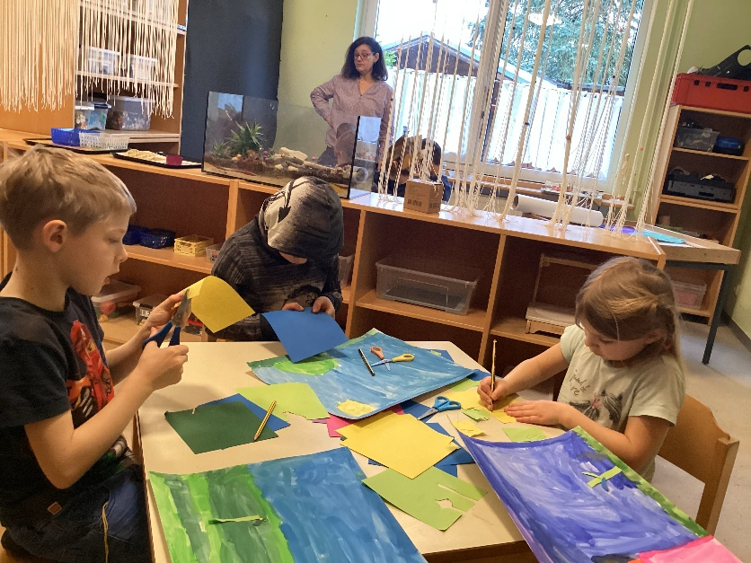
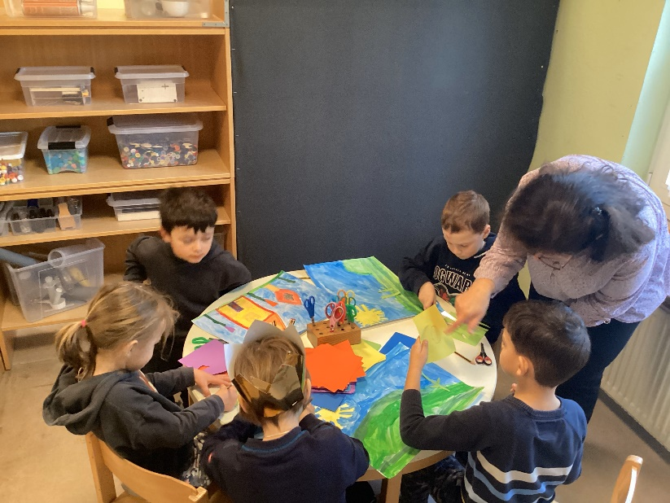
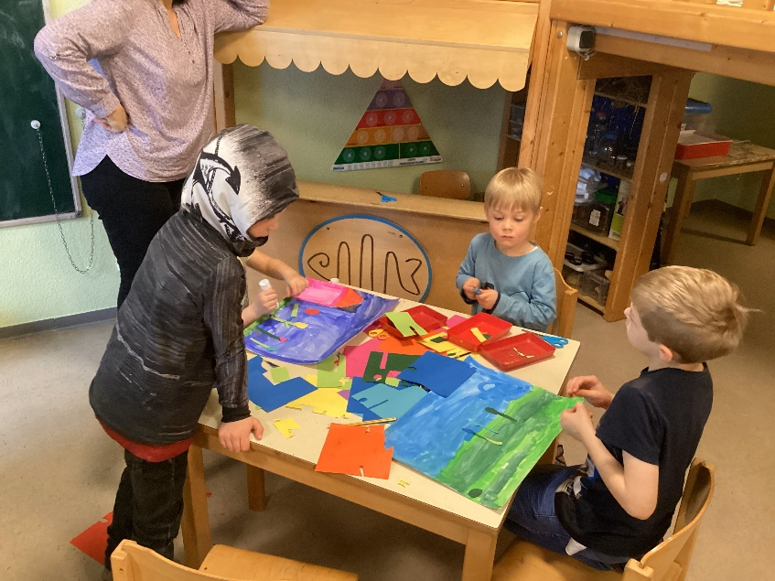
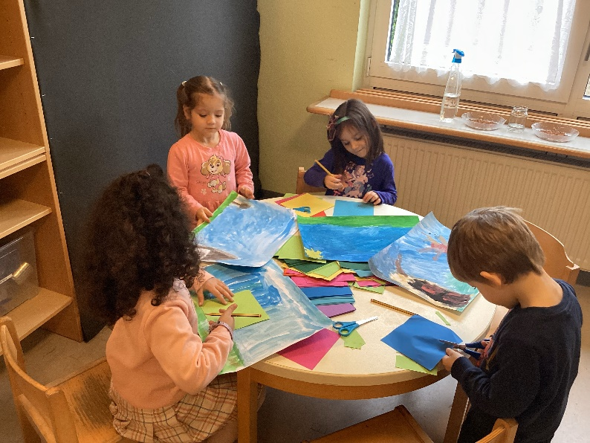
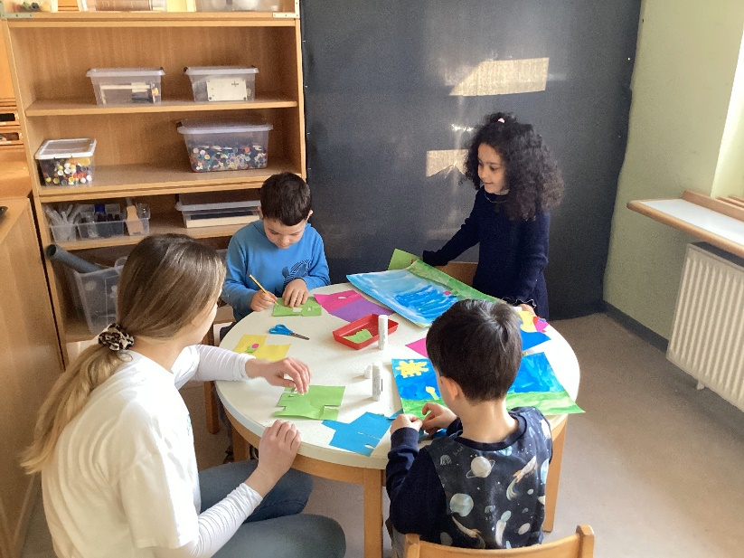
Nachdem die Farben getrocknet waren,
konnte mit der Gestaltung der Frühlings-
blumen begonnen werden. Blumen mit
bunten Blüten, Stängeln und auch Blättern
sollten auf den Frühlingsbildern zu sehen
sein. Aus bunten Papier wurden dazu die
Teile aufgemalt, ausgeschnitten und dann
aufgeklebt. Eine ziemlich aufwendige Arbeit,
sodass die Blumenmenge auf den Bildern
der Kinder eher überschaubar blieb.
Die Kinder erhalten Gelegenheit ihre feinmotorischen Fertigkeiten zu üben. Dabei werden Ausdauer und Durchhaltevermögen ebenso gefördert, wie die Fähigkeit selbstbestimmt Entscheidungen zur Aus-gestaltung des eigenen Kunstwerkes zu treffen.

Slide 4
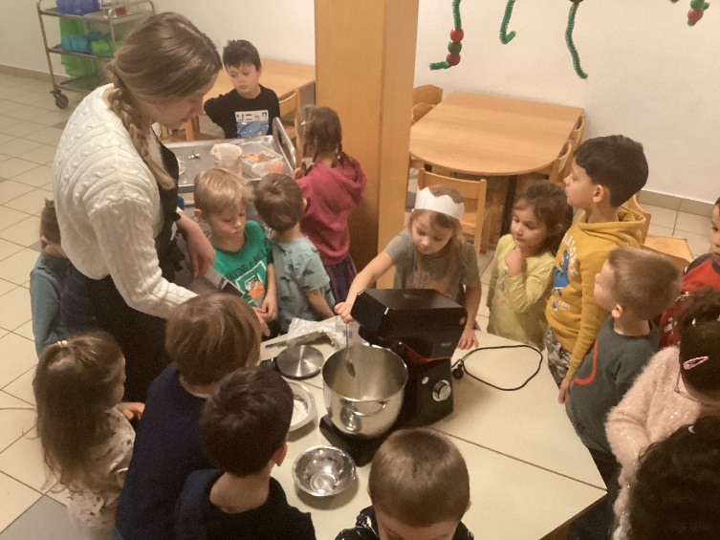
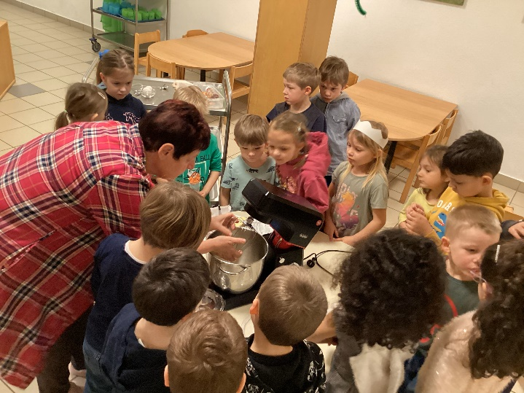
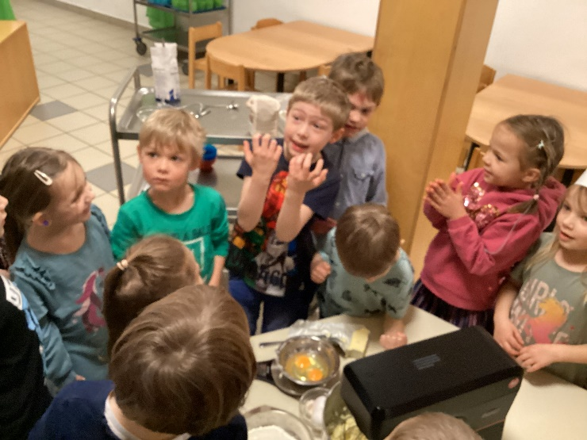
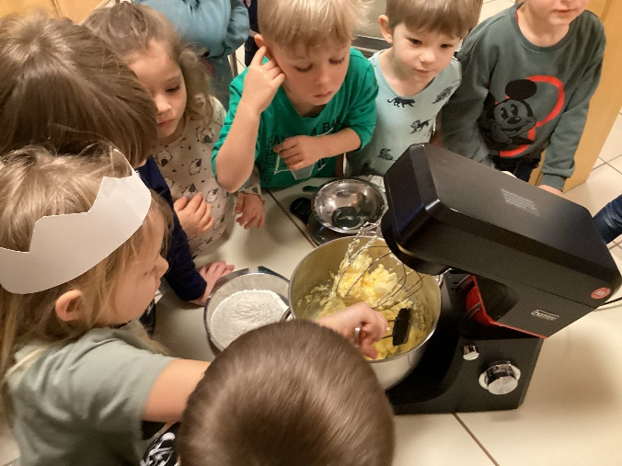
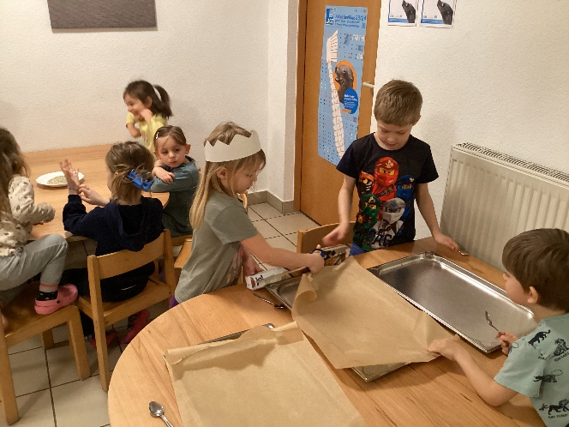
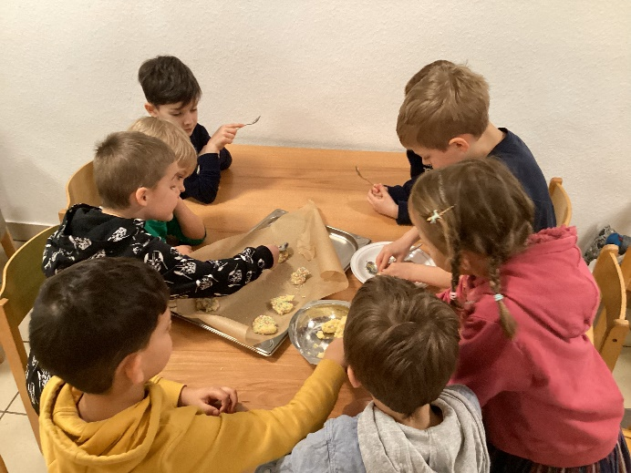
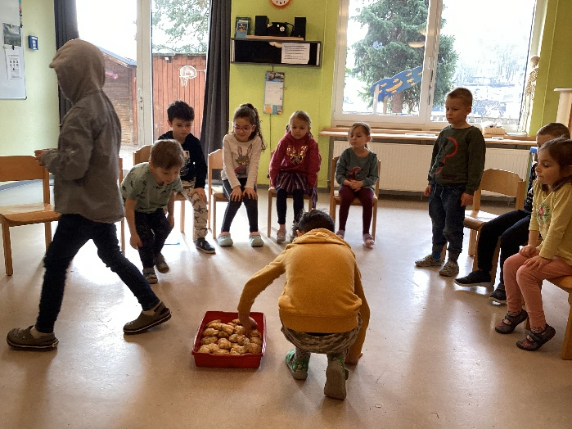
In der aktuellen Vorlesegeschichte der Riesen ging es in dieser Woche um eine einfaches schnelles und sehr
leckeres Plätzchenrezept. Das wollten die Kinder selbst ausprobieren und daraus bunte „Frühlingsplätzchen“
backen. Der Teig war schnell zusammengerührt und mit bunten Zuckerperlen der Frühlingsflair auf die Kekse ge-
zaubert. Die abschließende Verkostung bestätigte dann auch tatsächlich – einfach nur lecker!
Kinder sind stolz, wenn sie erfahren, dass sie etwas können. Da die Riesen schon so einiges an „Back-
erfahrung“ haben, können sie selbstbewusst und verantwortungsvoll auf ihre Kenntnisse zugreifen und
ihre Fertigkeiten gut einsetzen.

Slide 5
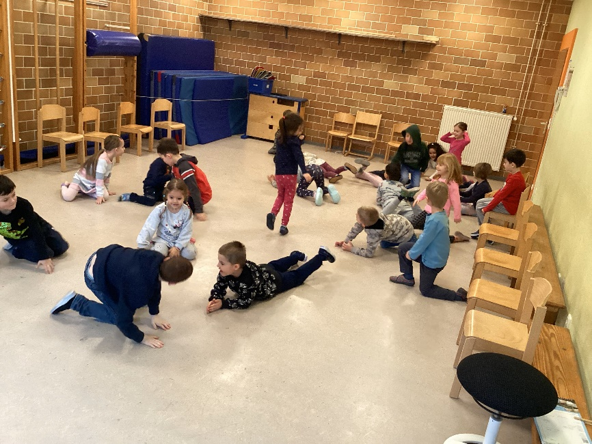
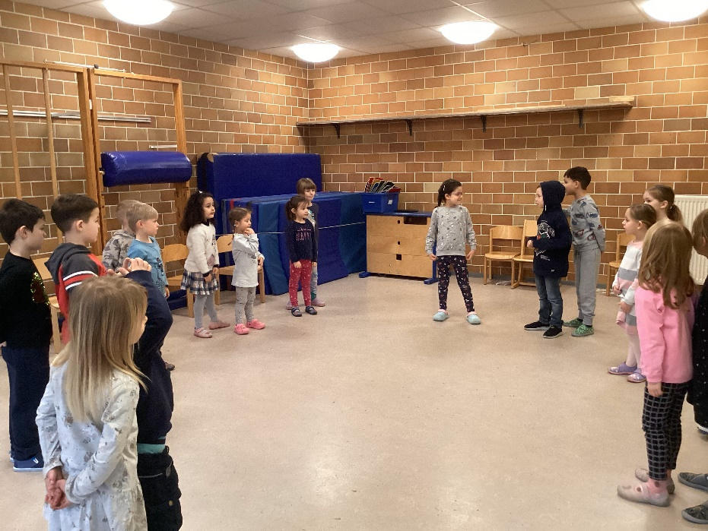
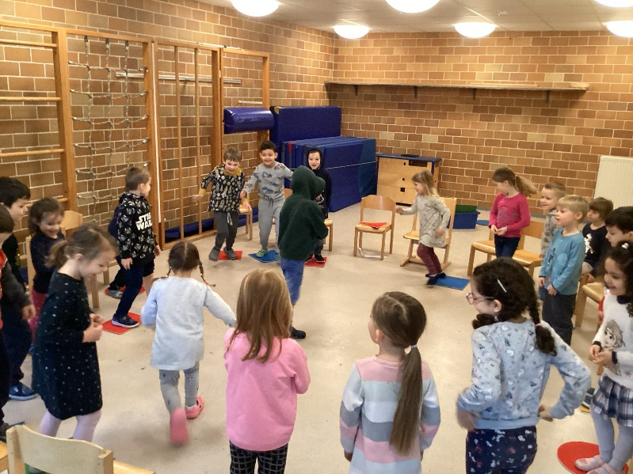
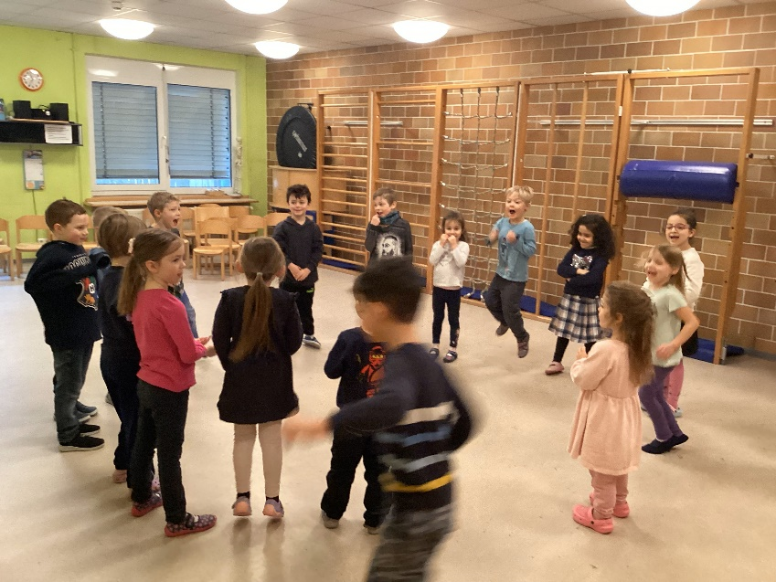
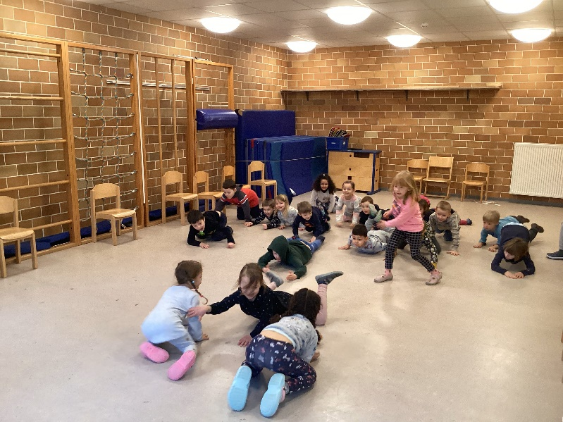
Der Frühling kann die Lebenslust wecken – das können auch gemeinsame Bewegungsspiele und so nahmen
sich die Riesen in dieser Woche auch wieder ausreichend Zeit, um zusammen Gruppenspiele auszuprobieren
und reichlich Spaß miteinander zu haben.
Bewegungsangebot tragen zur Steigerung von körperlichen und psychischen Wohlbefinden bei. Sie bieten Kindern die Möglichkeit ihre Gefühle auszudrücken sowie die Impulskontrolle und die innere Ausgeglichenheit zu stärken.

